Slide 1
Εθνικός Διχασμός στην Ελλάδα
Α΄ ΛΥΚΕΙΟΥ ΕΠΑΛ

Slide 2
Τι είναι o ΄εθνικός διχασμός΄;
Η διαφορά εκτιμήσεων μεταξύ του βασιλιά Κωνσταντίνου και του πρωθυπουργού της Ελλάδος Ελευθέριου Βενιζέλου σχετικά με την στάση της Ελλάδος στον πόλεμο.
Ο Κωνσταντίνος υποστήριζε την ουδετερότητα
Ο Βενιζέλος την είσοδο του πολέμου στο πλευρό της Αντάντ. (σελ.94 σχολ. Βιβλίου)

Slide 3
Η θέση του Βενιζέλου
Ήθελε η Ελλάδα να συμμετέχει στον πόλεμο με την πλευρά της Αντάντ (θεωρούσαν ότι θα κερδίσουν γιατί πλεονεκτούσαν στη θάλασσα) γιατί θεωρούσε ότι η Αγγλογάλλοι θα νικήσουν στον πόλεμο και έτσι η Ελλάδα θα μπορούσε:
Θα μπορούσε να διαφυλάξει τα κέρδη της από τους βαλκανικούς πολέμους
Να διευρύνει τα σύνορα της

Slide 4
Τον Βενιζέλο υποστήριζαν
Μεγάλα τμήματα των λαϊκών τάξεων
Αρκετά τμήματα της μεγαλοαστικής τάξης και της Ελληνικής Διασποράς

Slide 5
Η θέση του Κωνσταντίνου
Ήθελε η Ελλάδα να συμμετέχει στον πόλεμο στο πλευρό των Κεντρικών Δυνάμεων.
Υποστήριζε ΤΕΛΙΚΑ την ουδετερότητα λόγω της εισόδου της Οθωμανικής Αυτοκρατορίας και της Βουλγαρίας στο πόλεμο στο πλευρό των Κεντρικών Δυνάμεων.

Slide 6
Τον Κωνσταντίνο υποστήριζαν
Μικροαστικά στρώματα
Τμήματα των λαϊκών τάξεων που δεν ήθελαν άλλο πόλεμο

Slide 7
Αυτή η σύγκρουση οδήγησε
Σε πολιτική αστάθεια

Slide 8
Επιχείρηση κατάληψης των Δαρδανελίων από την Ανταντ | Εκλογές Μαΐου 1915 Νικητής Βενιζέλος (κηρύσσει επιστράτευση)
Πρόταση του Βενιζέλου να συμμετέχει με την πλευρά της Αντάντ Φεβρουάριος 1915 | Διαφωνεί ο Κωνσταντίνος με την επιστράτευση
Άρνηση του βασιλιά | 2^{η} παραίτηση Βενιζέλου
1^{η} Παραίτηση Βενιζέλου 21 Φεβρουαρίου 1915 | Εκλογές Δεκεμβρίου 1915 Ο Βενιζέλος ΔΕΝ παίρνει μέρος

Slide 9
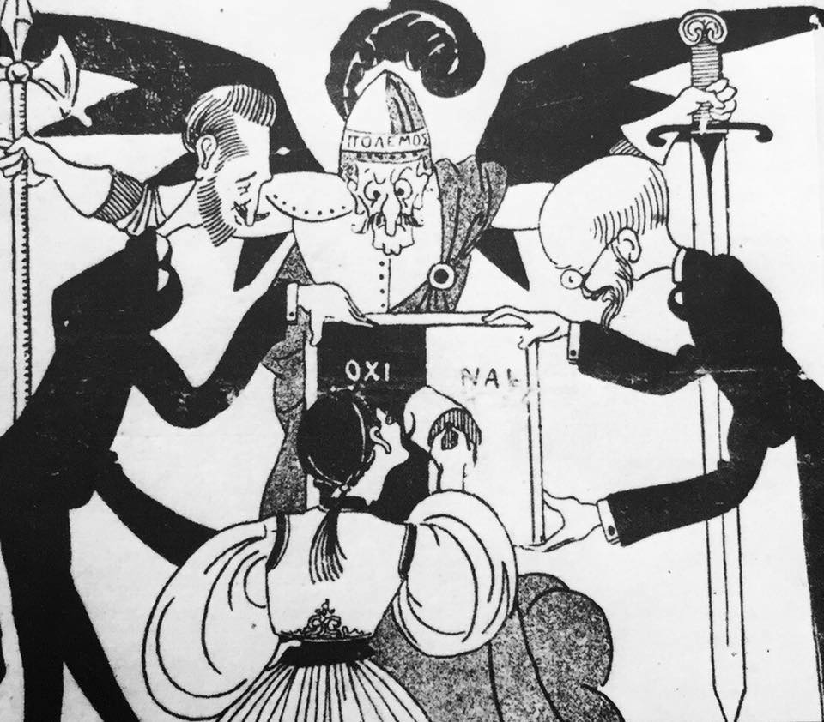
Γελοιογραφία που συμπυκνώνει αριστοτεχνικά το δίλημμα των εκλογών της 31ης Μαΐου 1915: ΝΑΙ ή ΟΧΙ στον πόλεμο; Στο ΝΑΙ ο Βενιζέλος, στο ΟΧΙ ο Γούναρης. Διακρίνεται και η τεχνολογία των εκλογών με σφαιρίδιο. Η κάλπη είναι χωρισμένη σε δύο διαμερίσματα, ένα για το ΟΧΙ (μαύρο) και ένα για το ΝΑΙ (λευκό). Ο ψηφοφόρος χώνει το χέρι σε έναν σωλήνα, ώστε να μη φανεί σε ποια πλευρά θα ρίξει το σφαιρίδιο που κρατάει.

Slide 10
Η εμπλοκή της Ελλάδας στον Α Παγκόσμιο πόλεμο
Οκτώβριος 1915 : Απόβαση στρατευμάτων της Αντάντ στη Θεσσαλονίκη
Εισβολή Γερμανών και Βουλγάρων στην Ανατολική Μακεδονία
Μάιος 1916: Παράδοση των ελληνικών στρατευμάτων και μεταφορά τους στη Γερμανία

Slide 11
Οι επίστρατοι και η Εθνική Άμυνα
Η Αντάντ απαίτησε
Απομάκρυνση του Κων/νου
Αφοπλισμό των ένοπλων δυνάμεων
Ο Κωνσταντίνος
Αποδέχεται το αίτημα
Δίνει εντολή να οργανωθούν οι απολυμένοι έφεδροι σε συνδέσμους
Έτσι δημιουργούνται οι Επίστρατοι (παραστρατιωτική οργάνωση) 200.00 μέλη.
Οι οπαδοί του Βενιζέλου στη Θεσσαλονίκη οργανώνουν την οργάνωση «Εθνική Άμυνα» ζητώντας την συμμετοχή της Ελλάδας στο πόλεμο με την πλευρά της Αντάντ.

Slide 12
Ο Βενιζέλος (Σεπτέμβριος 1916)
Εγκατέστησε προσωρινή κυβέρνηση στη Θεσσαλονίκη
Διέταξε επιστράτευση ώστε να λάβει η Ελλάδα μέρος στο πόλεμο με την Αντάντ.
Στην Ελλάδα υπάρχουν 2 κράτη:
Το κράτος των Αθηναίων υπό τον Κωνσταντίνο
Το κράτος της Θεσσαλονίκης υπό τον Βενιζέλο

Slide 13
Επέμβαση της Αντάντ
Η Αντάντ απέκλεισε την Αθήνα και τον Πειραιά
Νοέμβριο 1916 = Νοεμβριανά
Το κράτος των Αθηνών εξαπέλυσε διώξεις κατά των βενιζελικών
Η Αντάντ κατέλαβε τον Πειραιά
Απέτισε απομάκρυνση του Κωνσταντίνου
Μάχες στην Αθήνα μεταξύ τους
Ο Κωνσταντίνος εγκαταλείπει την χώρα
Στο θρόνο μένει ο γιός του ο Αλέξανδρός

Slide 14
Μετά την απομάκρυνση του Κωνσταντίνου
Ιούλιος 1917: Ο Βενιζέλος έρχεται στην Αθήνα
Σχηματίζει νέα κυβέρνηση
Κηρύττει πόλεμο στις κεντρικές δυνάμεις
Επανέφερε την βουλή
Απέλυσε χιλιάδες φιλοβασιλικούς υπαλλήλους και στρατιωτικούς
Εξόρισε στελέχη της βασιλικής παράταξης

